Slide 1
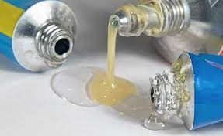
Adhesivos industriales

Slide 2

Definiciones
Adhesivo: sustancia que aplicada entre las superficies de dos materiales permite una unión resistente a la separación. Adicionalmente cumple funciones de sellado.
Sustrato/adherentes: materiales que se adhieren
Adhesión: fenómenos físicoquímicos que generan las fuerzas adhesivas entre sustratos

Slide 3
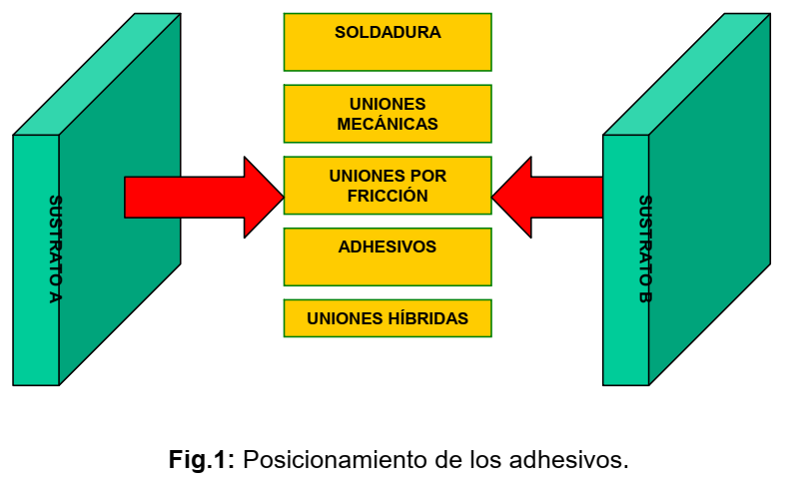
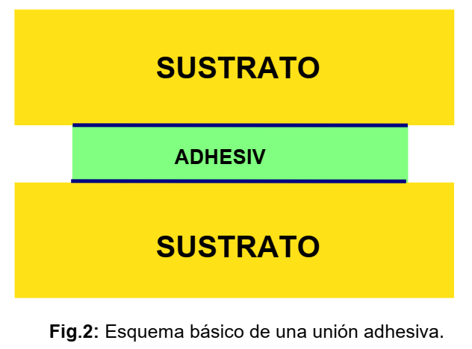
Formas de unión

Slide 4
Historia
Adhesivos naturales: más de 5000 años.
proteina animal (sangre, caseina y colágeno)
azúcares (miel, almidón)
hidrocarburos (bitúmen, asfalto)
resinas y ceras (latex, goma arábiga, resinas de pino y abeto, alquitrán de pino)
Adhesivos sintéticos: desde 1900.
Pegamentos de PVA, resina epoxi, cianoacrilato, de contacto, poliuretano, neopreno, silicona, termofusible, goma de contacto, fusión en caliente

Slide 5
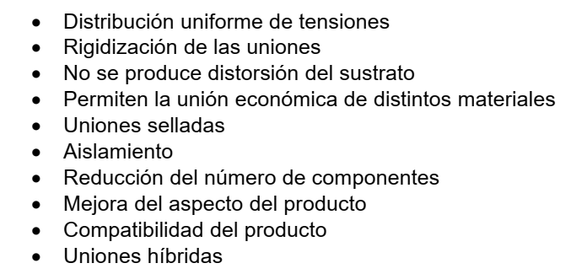
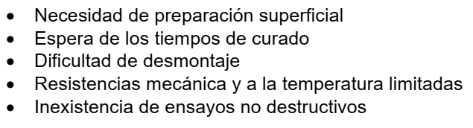
Ventajas y desventajas
Ventajas:
Desventajas:

Slide 6
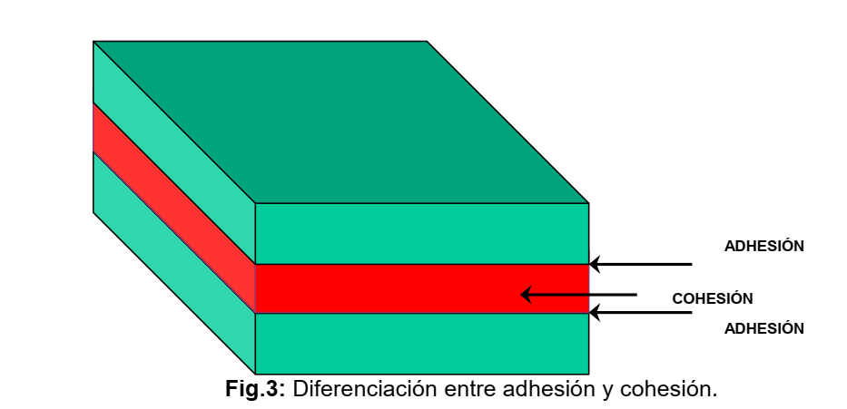
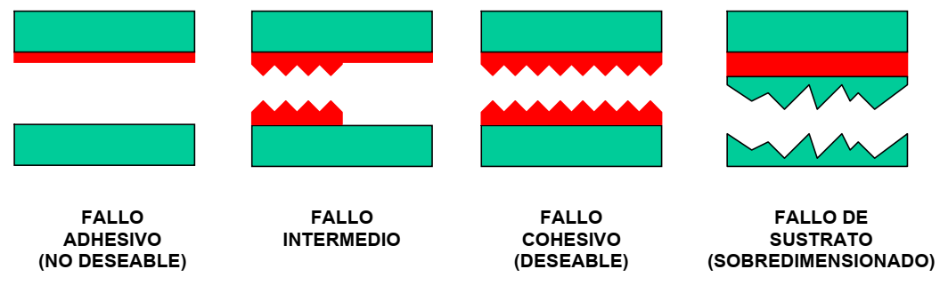
La unión adhesiva
Fallos:

Slide 7

Principios de adhesión
Prepolimerizados
Reactivos
Fase líquida: soluciones acuosas, orgánicas y suspenciones
colas y cementos
caucho natural (solventes clorados)
pegamento PVC
Fase sólida:
cintas de presión
hot melts
Poliadición
cianoacrilatos
anaeróbicos
acrílicos
Policondensación
epoxis
siliconas
Industriales

Slide 8
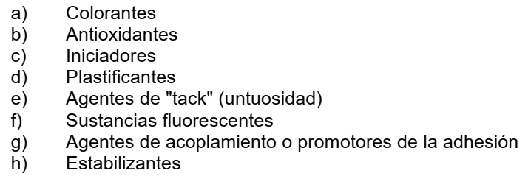
Formulación
Base
Aditivos y cargas

Slide 9
Formulación
Aditivos y cargas
Cargas minerales: Las cargas minerales, como el talco, la sílice y la mica, se utilizan para aumentar la viscosidad del adhesivo, mejorar su resistencia y reducir los costos de producción. También pueden mejorar la capacidad de llenado y la adhesión a ciertos sustratos.

Slide 10
Formulación
Aditivos y cargas
Arcilla: La arcilla se utiliza como un espesante en adhesivos a base de agua. Ayuda a aumentar la viscosidad y a controlar el flujo del adhesivo. La bentonita es un tipo de arcilla comúnmente utilizada en esta aplicación.

Slide 11
Formulación
Aditivos y cargas
Celulosa y derivados: La celulosa y sus derivados, como el carboximetilcelulosa (CMC) y el metilcelulosa, actúan como espesantes en adhesivos a base de agua. También pueden mejorar la adhesión y la cohesión.

Slide 12
Formulación
Aditivos y cargas
Polímeros: Los polímeros, como el polietileno de alta densidad (HDPE) y el polipropileno, se utilizan en adhesivos para modificar sus propiedades reológicas y mejorar la resistencia al cizallamiento.

Slide 13
Formulación
Aditivos y cargas
Polvos de caucho: Estos polvos se utilizan en adhesivos para mejorar la resistencia al impacto y la flexibilidad. El caucho natural o sintético se puede utilizar en esta capacidad.

Slide 14
Formulación
Aditivos y cargas
Microesferas de vidrio: Las microesferas de vidrio se utilizan en adhesivos para reducir la densidad y mejorar la resistencia a la temperatura.

Slide 15
Formulación
Aditivos y cargas
Sílice pirogénica: Este material se utiliza como un espesante y para mejorar las propiedades reológicas de los adhesivos.
La sílice pirogénica es un tipo de sílice amorfa que se produce mediante procesos químicos y físicos a altas temperaturas en presencia de vapor de sílice. Alta superficie específica.
Sílice precipitada: Se utiliza en adhesivos para mejorar la adhesión y la resistencia al deslizamiento.

Slide 16
Formulación
Aditivos y cargas
Sulfato de bario: Se utiliza como un agente de llenado y refuerzo en adhesivos, especialmente en adhesivos para aplicaciones de alta densidad y para mejorar la resistencia a la radiación.
Cargas metálicas: En algunos adhesivos conductores, se pueden agregar cargas metálicas, como partículas de plata o cobre, para proporcionar conductividad eléctrica.

Slide 17
Comportamiento en la adhesión
Antes y después
Durante la aplicación: debe ser flexible y mojar el sustrato. Adecuarse a la superficie. Penetrar cavidades.
Después del curado: Mantener unidos los sustratos.
Sellar. No reaccionar adversamente.

Slide 18
Curado
Procesos físico-químicos durante los cuales el adhesivo pasa de líquido/viscoso a sólido mantenindo unión del sustrato. Excepto adhesivos de presión.
Meanismos de curado:
químico - epoxis, fenol formaldehído, poliuretano, cianoacrilato
por radiación - acrílicos
por calor/enfriamiento - polietileno/polipropileno, EVA, poliamida
por evaporación - vinílicos, siliconas, PVC
por humedad ambiental - cianoacrilatos

Slide 19
Mecanismos de adhesión
Físicos:
anclaje mecánico
anclaje difusivo
anclaje electrostático
Químicos:
anclaje termodinámico o mojado superficial

Slide 20
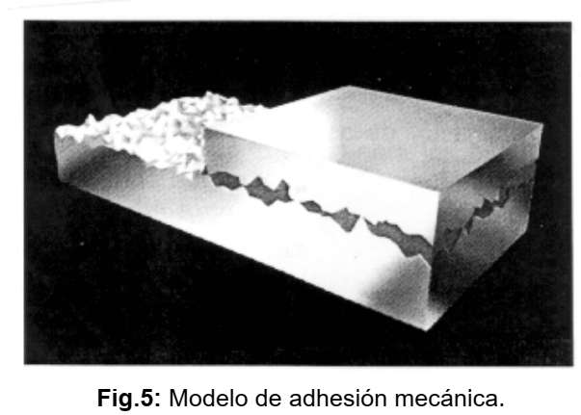
Mecanismos de adhesión
Físicos:
anclaje mecánico
rugosidad
porosidad

Slide 21
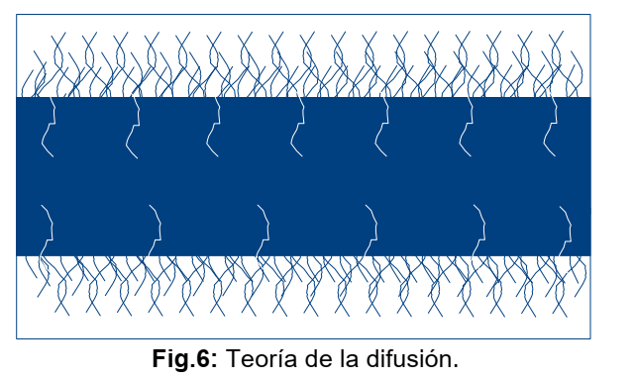
Mecanismos de adhesión
Físicos:
anclaje difusivo
polímeros
(termoplásticos y solventes)

Slide 22
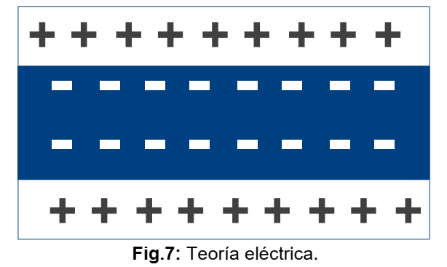
Mecanismos de adhesión
Físicos:
anclaje electrostático
cargas superficiales
van der Waals

Slide 23
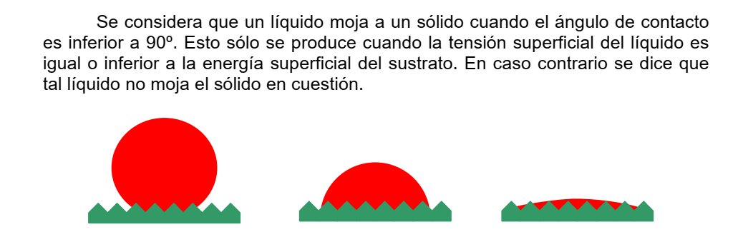
Mecanismos de adhesión
Químicos:
anclaje
termodinámico
o mojado superficial
mojabilidad - energía superficial - adsorción
Enlaces: van der Waals
electrostático
iónico
covalente

Slide 24
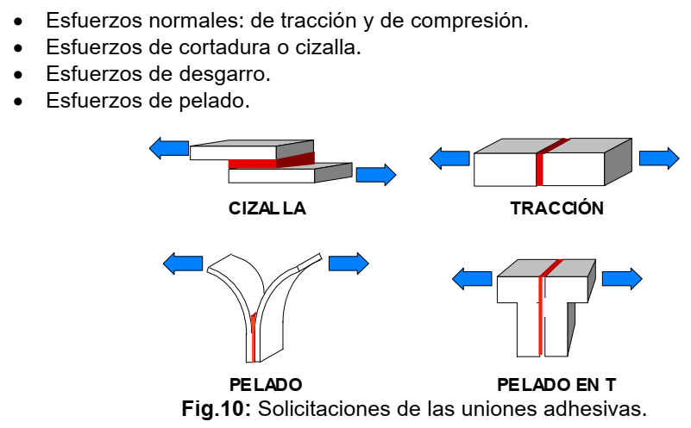
Diseño de la unión
fuerza adhesiva
menores
a cohesivas

Slide 25
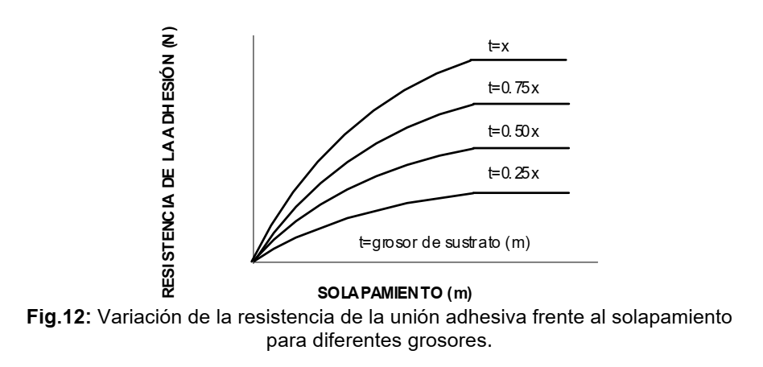
Diseño de la unión
grosor del sustrato

Slide 26
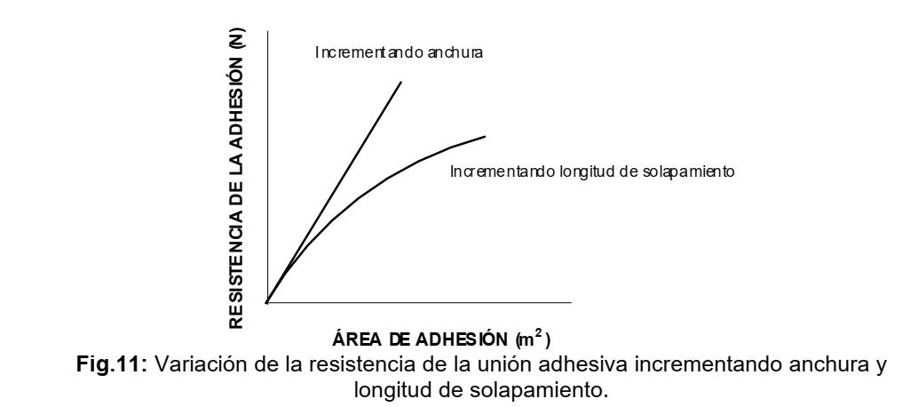
Diseño de la unión
ancho de solapamiento
longitud
espesor de la unión y sustrato

Slide 27
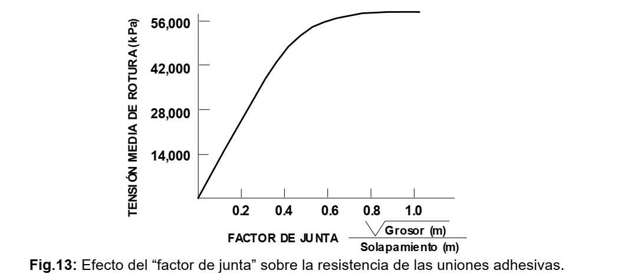
Diseño de la unión
factor de junta

Slide 28
Diseño de la unión
Maximizar área del adhesivo / acabado grosero
Evitar esfuerzos de pelado y desgarre
Diseñar pieza y adhesión para maximizar esfuerzos en zona de mayor resistencia
Evitar curvaturas complejas
Analizar/Evitar zonas rugosas en adhesivos rígidos

Slide 29
Diseño de la unión
Maximizar área del adhesivo
Evitar esfuerzos de pelado y desgarre
Diseñar pieza y adhesión para maximizar esfuerzos en zona de mayor resistencia
Evitar curvaturas complejas

Slide 30
Adhesivos reactivos
Curan por poliadición o policondensación
No pierden volúmen por evaporación de solvente
Profundidad de curado: mono o bicomponente
Poliadición: cianoacrilatos, acrílicos, anaeróbicos
Policondensación: epoxis, metacrilatos, poliuretano
Tiempo de curado

Slide 31
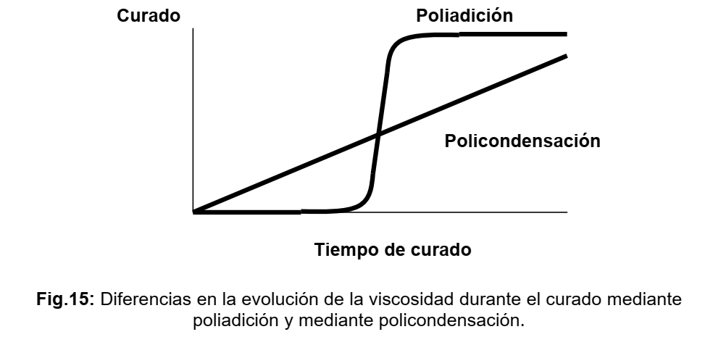
Adhesivos reactivos
Tiempo de curado
Grado de polimerización

Slide 32
Adhesivos reactivos rígidos:
Anaeróbicos
Adhesivos monocomponentes y selladores anaeróicos son sustancias que no reaccionan en presencia de oxíeno (aire), pero que polimerizan en ausencia de aire y presencia de iones metálicos
Esfuerzos: Cizalla, tracción, pelado, torción, 250°C
Metales pasivados, polímeros, cerámicos: necesitan activador
Sellador: buena resistencia química

Slide 33
Adhesivos reactivos rígidos:
Cianoacrilatos
Adhesivos monocomponentes que polimerizan ráidamente cuando son aprisionados en forma de una película fina entre dos sustratos con puntos básicos como la presencia de OH⁻ proveniente del agua.
Esfuerzos: Cizalla, tracción, pelado, torción, 80°C. Rígidos y frágiles.
Superficies ácidas como algunos cauchos, teflon y siliconas: necesitan activador
Sellador: No sella. Blooming: empañado por vapores.

Slide 34
Adhesivos reactivos rígidos:
Epoxis
adhesivos bicomponentes que polimerizan lentamente cuando son se mezcla la base con el activador (etilenamina).
Esfuerzos: Cizalla, tracción, pelado, torción. Rígidos o tenaces (caucho nitrilo). 180°C a 250°C.
Variedad de sustratos. Relleno. Mecanizable. Resistencia al impacto.
Algunas aplicaciones requieren curado por calor.

Slide 35
Adhesivos reactivos flexibles:
Siliconas
adhesivos mono o bicomponente que polimerizan lentamente por exposición a la humedad ambiente. Polimerización desde el exterior.
Esfuerzos moderados: Cizalla, tracción, pelado, torción. -55 a 350°C.
Principalmente selladores. Curado lento. No pintables.
Clasifican por productos de liberación en ácidas, básicas y neutras. Pueden corroer la superficie tratada.
Vidrio, gomas, polímeros. Poca resistencia a aceites y organoclorados.

Slide 36
Adhesivos reactivos flexibles:
Poliuretanos
adhesivos mono o bicomponente que polimerizan con agua o polioles o aminas. Contienen isocianato (tóxico).
Esfuerzos moderados: Cizalla, tracción, pelado, torción. -40 a 80°C.
Principalmente selladores. Curado lento. Pintables.
Poco humectantes: imprimación con silanos o PU diluido. Amplia gama de sustratos. Poca resistencia al UV.
Histéresis viscoelástica: amortiguador acústico.

Slide 37
Notas adicionales
Curado químico: En el curado químico, los componentes del adhesivo reaccionan entre sí o con un agente externo, como un catalizador, para formar enlaces químicos que endurecen el adhesivo. Este proceso puede ser exotérmico, es decir, puede liberar calor como resultado de la reacción química. Los adhesivos epoxi son un ejemplo común de adhesivos que experimentan curado químico.
Curado por exposición a la radiación: Algunos adhesivos, como los adhesivos acrílicos y los adhesivos cianocrilatos (superpegamentos), pueden curarse mediante la exposición a radiación ultravioleta (UV) o luz visible. La radiación activa un iniciador de polimerización en el adhesivo, lo que desencadena una reacción química que conduce al curado.

Slide 38
Notas adicionales
Curado por calor: Muchos adhesivos, como los adhesivos termofusibles, curan mediante la aplicación de calor. El calor funde el adhesivo y, cuando se enfría, se solidifica y se adhiere a los materiales que se están uniendo.
Curado por humedad: Algunos adhesivos, como los adhesivos de cianoacrilato, curan en presencia de humedad ambiental. La humedad activa el adhesivo y lo endurece.
Curado por evaporación de solventes: Algunos adhesivos, especialmente los adhesivos basados en solventes, curan cuando los solventes se evaporan. A medida que los solventes se desprenden, el adhesivo se vuelve más viscoso y finalmente se endurece.

Slide 39
Notas adicionales
CIANOACRILATO VS METACRILATO
Composición química:
Cianoacrilato: El pegamento cianoacrilato es un adhesivo que contiene cianoacrilato como componente principal. Este tipo de adhesivo cura rápidamente cuando entra en contacto con superficies que contienen humedad, formando una unión fuerte y rígida.
Metacrilato: El adhesivo de metacrilato, también conocido como adhesivo acrílico estructural, se basa en la polimerización de monómeros de metacrilato. Este tipo de adhesivo generalmente se mezcla con un endurecedor y requiere más tiempo para curar completamente.
Velocidad de curado:
Cianoacrilato: Los pegamentos cianoacrilatos curan extremadamente rápido, a menudo en segundos, cuando entran en contacto con humedad. Esto los hace ideales para aplicaciones que requieren uniones inmediatas.
Metacrilato: Los adhesivos de metacrilato tienen un tiempo de curado más largo en comparación con los cianoacrilatos. El curado completo puede llevar varios minutos o incluso horas, dependiendo de las condiciones y la fórmula específica.

Slide 40
Notas adicionales
CIANOACRILATO VS METACRILATO
Flexibilidad de la unión:
Cianoacrilato: Las uniones creadas con pegamento cianoacrilato tienden a ser rígidas y frágiles. No son ideales para aplicaciones en las que se requiere flexibilidad.
Metacrilato: Los adhesivos de metacrilato pueden proporcionar uniones más flexibles y resistentes a la vibración y la deformación. Son adecuados para aplicaciones que requieren cierto grado de flexibilidad.
Resistencia a la temperatura:
Cianoacrilato: Los cianoacrilatos son sensibles al calor y pueden debilitarse a altas temperaturas. No son ideales para aplicaciones que experimentan temperaturas elevadas.
Metacrilato: Los adhesivos de metacrilato ofrecen una mejor resistencia a la temperatura y son más adecuados para aplicaciones donde se requiere estabilidad a temperaturas más altas.
Resistencia química:
Cianoacrilato: Los cianoacrilatos pueden ser vulnerables a ciertas sustancias químicas y solventes.
Metacrilato: Los adhesivos de metacrilato suelen ser más resistentes a una variedad de productos químicos y solventes.

Slide 41
Notas adicionales
CIANOACRILATO VS METACRILATO
Aplicaciones:
Cianoacrilato: Los cianoacrilatos se utilizan comúnmente para unir materiales como plástico, metal, cerámica y vidrio en aplicaciones de reparación rápida y unión de componentes pequeños.
Metacrilato: Los adhesivos de metacrilato se utilizan en aplicaciones estructurales donde se requiere una unión fuerte y duradera, como la unión de piezas de plástico, metal, vidrio, fibra de vidrio y materiales compuestos en la industria de la construcción, automotriz y aeroespacial.

